Slide 1
Підготовка до ЗНО засобами дистанційного навчання
Середа Наталя Анатоліївна,
учитель української мови та літератури Валер’янівського ЗЗСО І-ІІІ ст., керівник районної творчої групи вчителів української мови та літератури «Готуємося до ЗНО-ДПА»
2020р.

Slide 2

У процесі модернізації освіти все більшу роль відіграє дистанційне навчання. А в умовах пандемії, коли освітяни всього світу шукають продуктивні способи навчання в умовах самоізоляції, дистанційне навчання є найбільш прийнятним.
Переваги дистанційного навчання
свобода вибору для дитини й часткове перенесення відповідальності за результати навчання на її плечі;
подолання географічних кордонів для отримання освіти, що є дуже актуальним і єдино можливим при екстернатній формі навчання для дітей із непідконтрольних територій;
можливість у зручний час для всіх учасників освітнього процесу індивідуально здійснювати підготовку до олімпіад та конкурсів, до ДПА і ЗНО тощо.
збільшення рівноправності у партнерських стосунках між усіма учасниками освітнього процесу за концепцією Нової української школи.

Slide 3
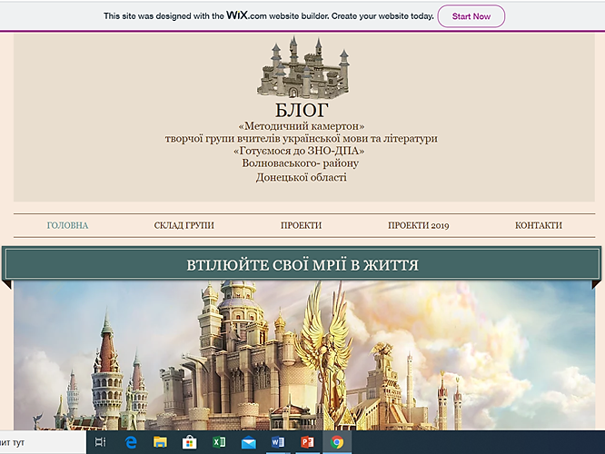
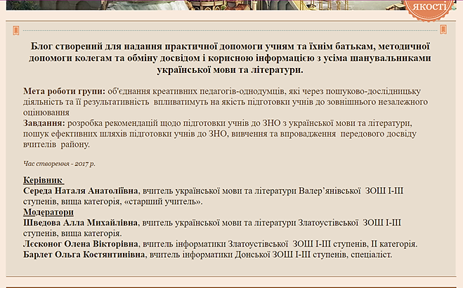
Філологічна спільнота Волноваського району, зокрема вчителі української мови та літератури, має багатий досвід у використанні мережі Інтернет як освітнього ресурсу.
З 2017 року діє творча група «Готуємось до ЗНО-ДПА» та постійно оновлюється її блог «Методичний камертон».

Slide 4
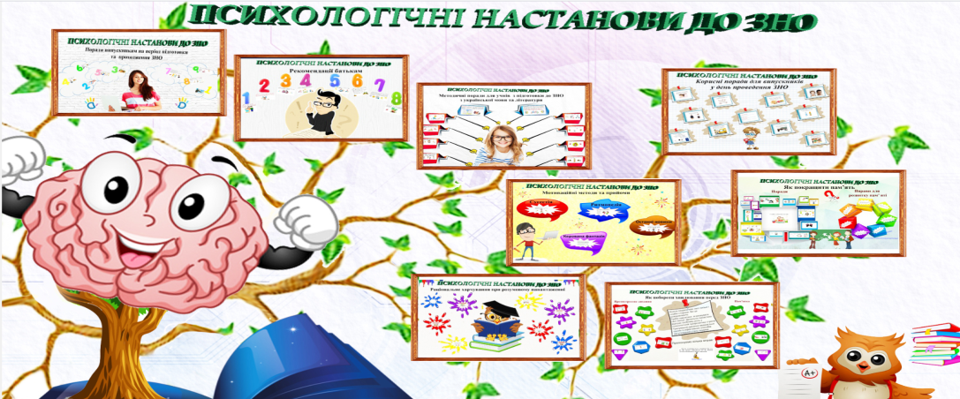
Успішно складене зовнішнє незалежне оцінювання - це гордість дитини, родини і вчителя-наставника.
Випускників 2020 року очікує період справжніх випробувань: складання ЗНО із порушенням традиційних термінів після зняття карантинних обмежень в умовах пандемії.
Основним завданням учителя в сучасних умовах є надання всебічної допомоги одинадцятикласникам засобами дистанційного навчання.
Розробки членів творчої групи для дистанційного навчання, 2018р.
«Психологічні настанови до ЗНО», збірка інтерактивних плакатів підгрупи «Мотиватори».
Плакати містять вправи та настанови на тренування пам’яті, запобігання стресовим ситуаціям, уміння керувати своїми емоціями, націлюють дітей на досягнення будь-якої мети. Здобувачі освіти можуть отримати корисні поради на період підготовки та проходження ЗНО, у день проведення ЗНО, при роботі із завданнями тестової форми. Мотиваційні методи та прийоми допоможуть учителям-предметникам глибше зрозуміти сутність психологічних процесів, що забезпечить кращу взаємодію у спілкуванні з випускниками, батьками. Батьки знайдуть цікаву інформацію про раціональне харчування та «секрети успішного тестування».

Slide 5
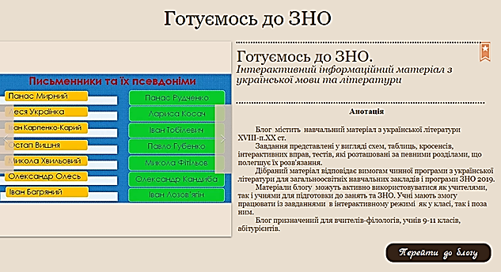
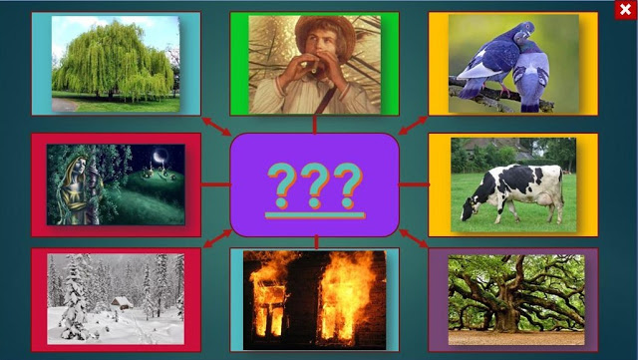
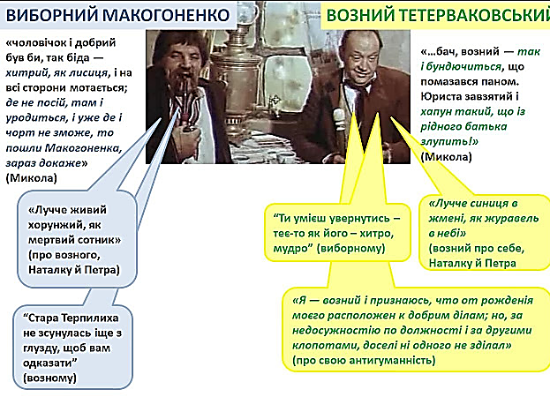
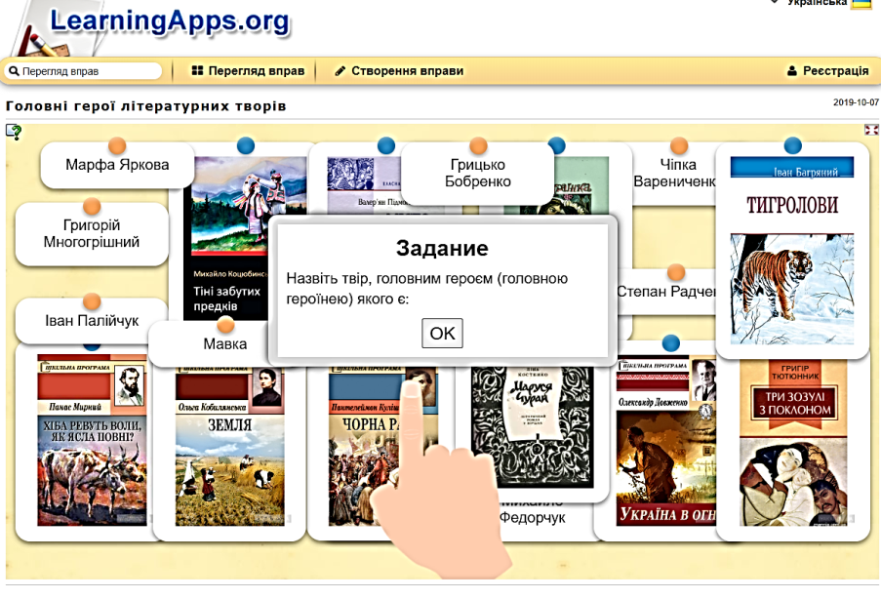
Підгрупа «Інноватори» підготувала інтерактивний інформаційний матеріал з української мови та літератури. Це завдання у вигляді схем, таблиць, кросенсів, інтерактивних вправ, тестів. Розробки підгрупи можуть активно використовуватися як учителями, так і учнями для підготовки до занять та ЗНО у дистанційному режимі.
У 2019 році Сєрая Т. В. (Ближненська філія Волноваського ОЗССО I-II ст.), новий член підгрупи «Інноватори», поповнила методичну «скарбничку» своїми розробками. Це 9 інтерактивних плакатів, такі як: «Головні герої літературних творів», «Жанри творів», «Упізнайте твір за присвятою або епіграфом», «Кому належить репліка?» тощо, які в ігровій формі допоможуть поглибити знання змісту творів з української літератури, знання здобувачами освіти жанрів, інших теоретичних відомостей.

Slide 6
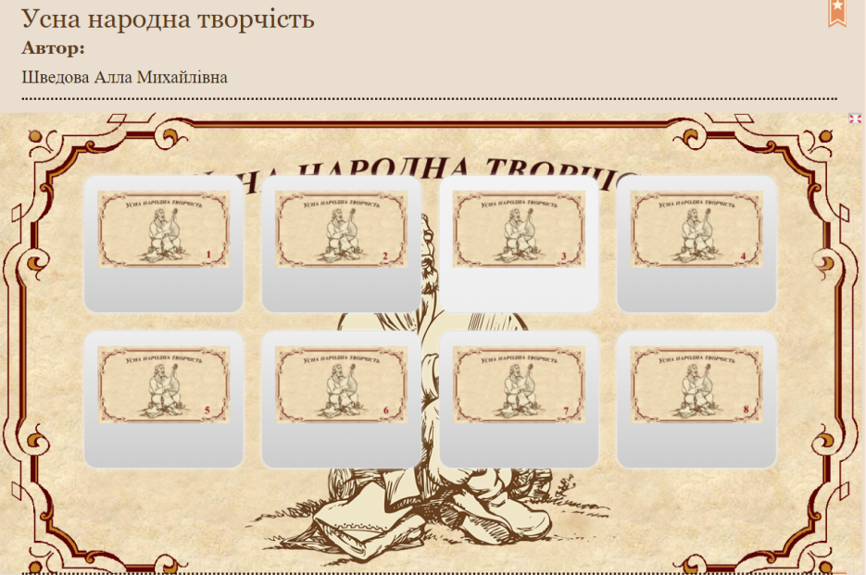
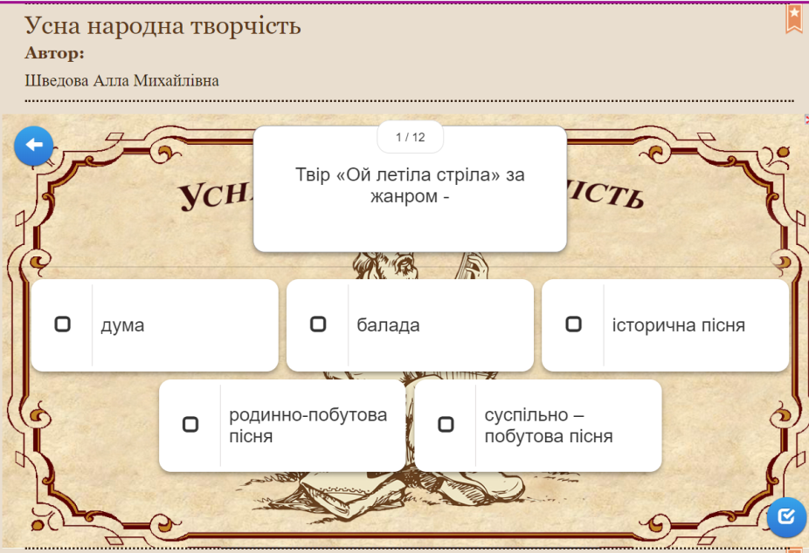
З метою підвищення рівня підготовки старшокласників до ЗНО у 2019 році учасники підгрупи «Мотиватори» підготували спеціальні тренажери з української літератури - 11 інтерактивних плакатів до тем, які вміщенні до програми ЗНО-2020.
1. «Усна народна творчість».
2. «Г. Квітка-Основ'яненко «Маруся».
3. «Слово о полку Ігоревім».
4. «Життя і творчість І. Я. Франка»
5. «Творчість І. Котляревського».
6. «М. Коцюбинський. «Intermezzo». «Тіні забутих предків».
7. «Творчість П. Мирного. «Хіба ревуть воли, як ясла повні?»
8. «П. Куліш. «Чорна рада».
9. «Т. Г. Шевченко».
10. «І. Карпенко-Карий «Мартин Боруля».
11. «Художньо-зображальні мовні засоби. Віршові розміри, римування».
Тренажери мають формат тестових завдань, у яких подано питання з чотирма варіантами відповідей, серед яких один є правильним. Тестування надає можливість перевірити, повторити та краще засвоїти великий обсяг матеріалу, забезпечує об’єктивність оцінювання.
Тести не обмежені у часі. Після виконання завдання дитина зразу може побачити свій результат і за потреби пройти тестування знову.

Slide 7
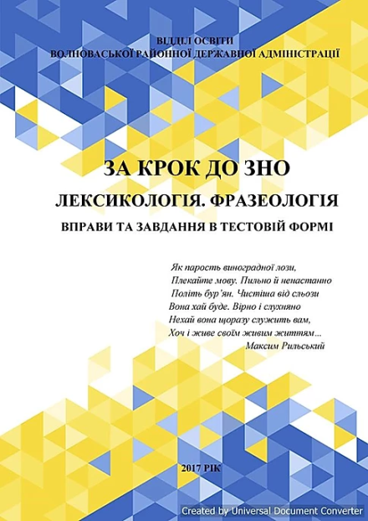
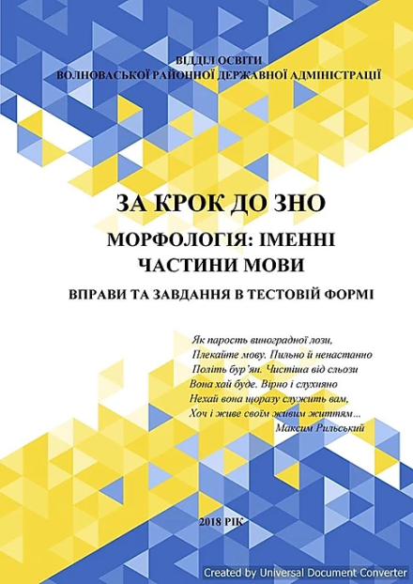
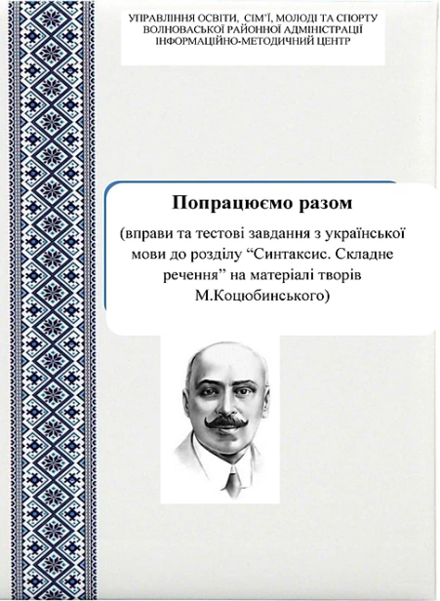

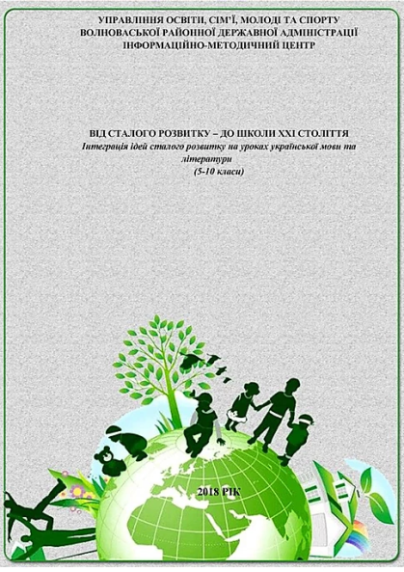
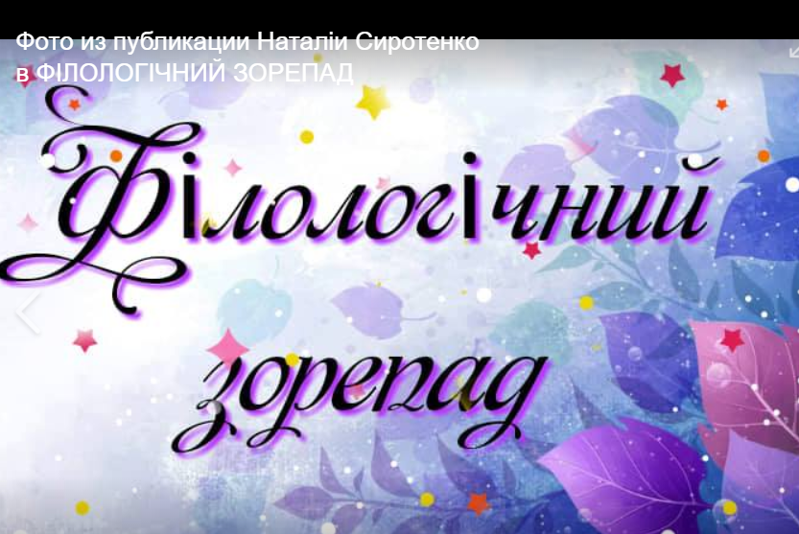
Блог «Методичний камертон» - гарна платформа для розповсюдження та обміну інноваційними ідеями, власним та передовим досвідом.
Збірки підгрупи «Практики-1»
Збірка підгрупи «Практики-2»
Збірка Богданець Н.І.
Розробка ТГ «Срібло Волновахи»
Група у Facebook

Slide 8

Учителі-україністи Волноваського району сумлінно і творчо підійшли до підготовки до ЗНО в умовах пандемії через засоби дистанційного навчання, готові й надалі плідно та з великим натхненням працювати заради майбутнього держави - наших дітей!
Посилання на сайт: https://tvorchahrupaukrain.wixsite.com/volnovaxa
Ми завжди готові поділитись і Вашим педагогічним досвідом на сторінках «Методичного камертону»!

